Slide 1
FORO COMUNITARIO DE PUERTO AZUL
Febrero 19-2022
Guayaquil
1

Slide 2
Contenidos
1
2
3
Acciones
realizadas
Acciones en
progreso
Acciones
programadas
En las áreas de administración mantenimiento y seguridad.
2

Slide 3
Marco legal del Foro
ARTÍCULO 61.- DEL FORO COMUNITARIO MENSUAL.- El tercer sábado de cada mes, habrá un foro con la presencia del Administrador del Comité Puerto Azul, quien informará a la comunidad acerca de las acciones que se hayan realizado, las que se estén realizando y los proyectos que se pretendiera ejecutar. En este evento, la comunidad podrá presentar al Administrador los cuestionamientos, sugerencias y demás inquietudes que estime conveniente, a fin de que puedan ser absueltas o resueltas en el mismo acto. Aquello que no pudiera ser resuelto por el Administrador, por falta de competencia para hacerlo, será trasladado por este para el respectivo conocimiento y resolución del Presidente y, si fuera del caso, del Directorio o de la Asamblea General. En el siguiente Foro, el Administrador informará de las acciones que se hubieren tomado sobre el particular.

Slide 4
Actividades desarrolladas y concluidas
Se recibió del MIDUVI el registro del directorio del Comité de Puerto Azul . Febrero 10

Slide 5
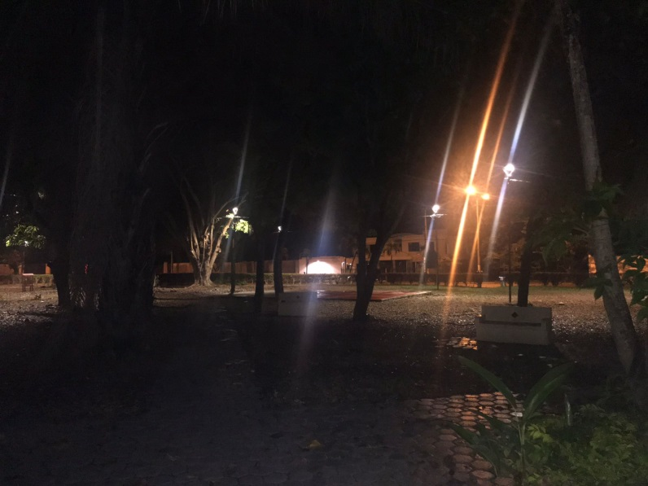
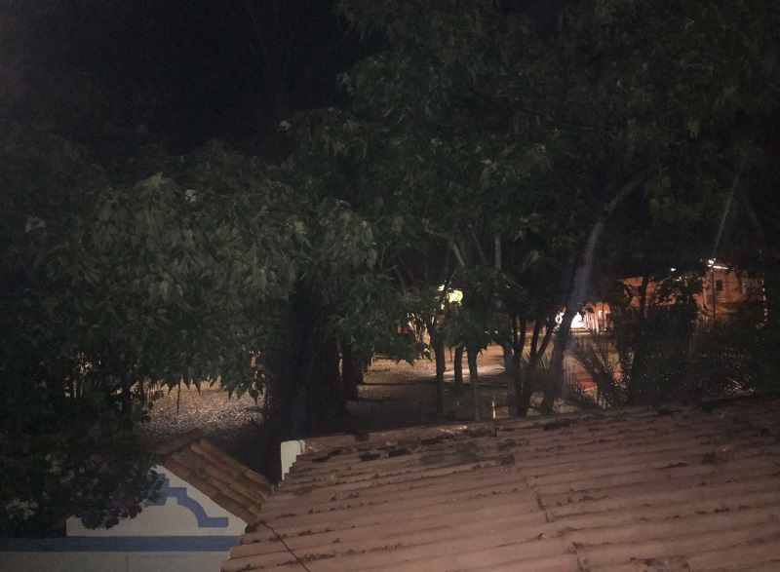
Actividades desarrolladas y concluidas
Levantamiento final de inventario de activos del Comité, por parte de empresa Acurio y asociados.
Gestión de Comité 2019-2021
Reparación de sistema de luminarias del parque Fouriani.
Gestión de Comité 2019-2021
5

Slide 6
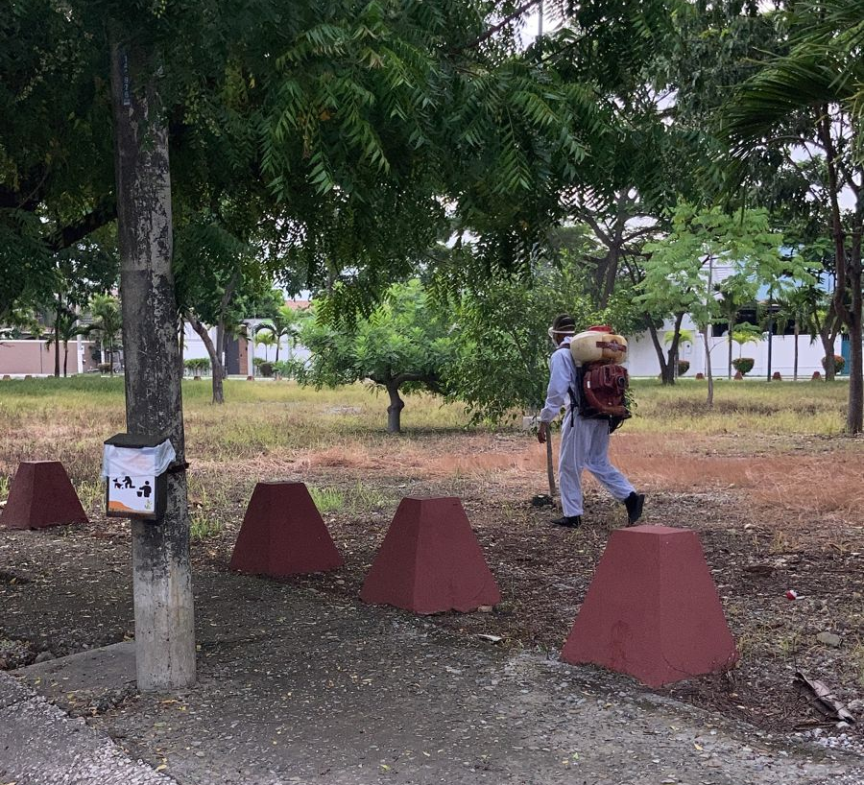
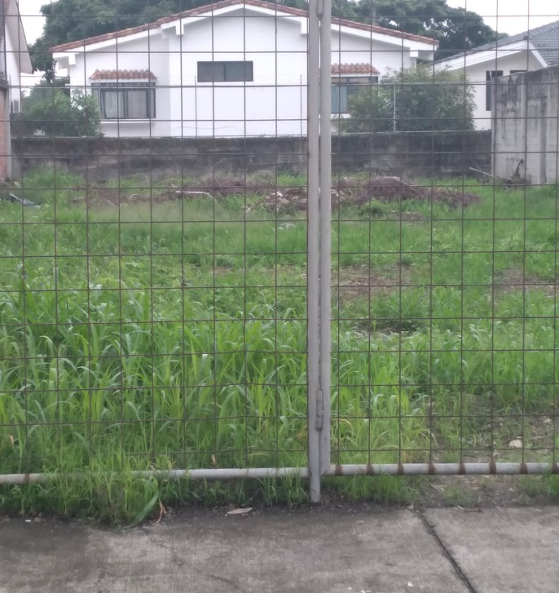
Actividades desarrolladas y concluidas
Se realizaron tres fumigaciones:
Febrero 6 MIMG
Febrero 8 MIMG
Febrero 17 COMITÉ PUERTO AZUL

Slide 7
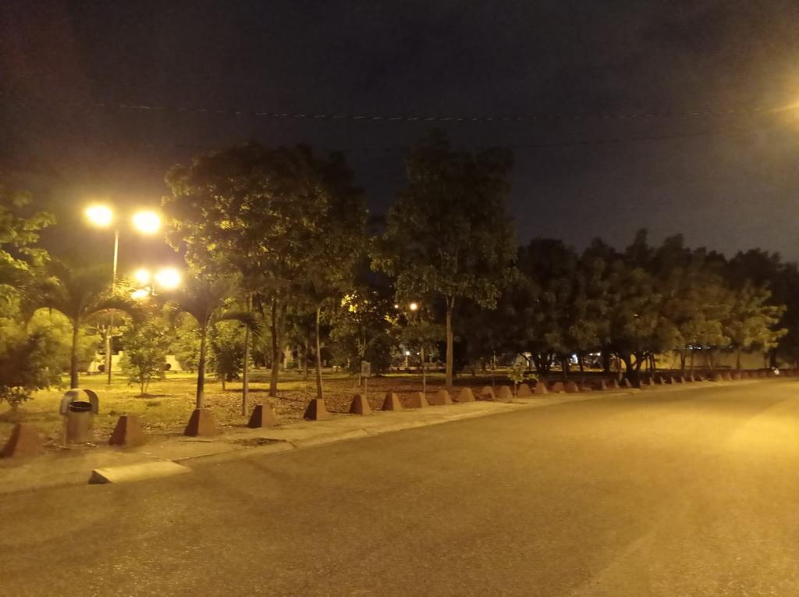
Actividades desarrolladas y concluidas
Se han realizado de manera continua podas en parques, parterres. También se ha recibido asistencia de CNEL -alumbrado público- así mismo se atendieron solicitudes de poda enviadas al teléfono del administrador.
Del análisis de convenios suscritos: se estableció que se encuentran vencidos por tanto ya no constan en la página web. Una vez efectuado el registro en MIDUVI se podrá solicitar a las instituciones las renovaciones de convenios que brinden beneficios a los residentes,
7

Slide 8
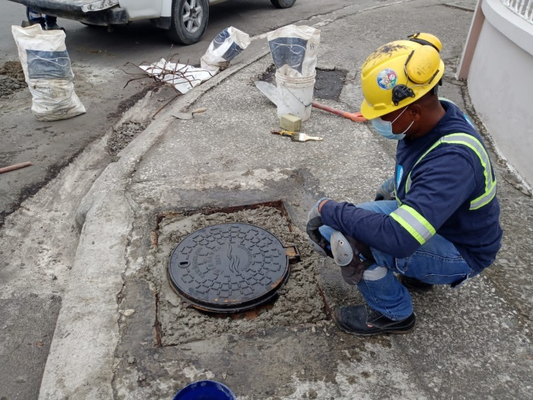
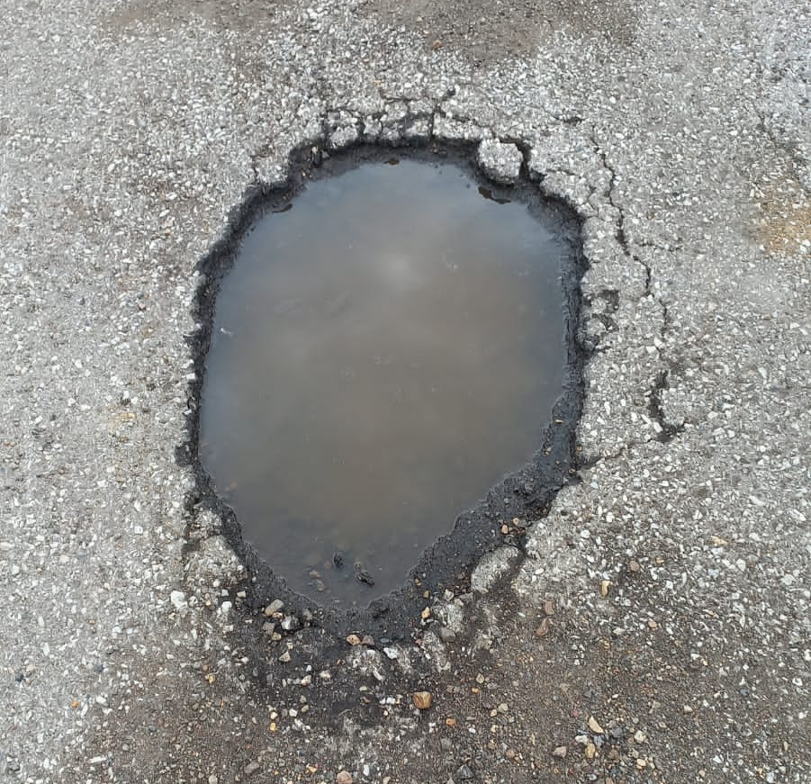
Actividades desarrolladas y concluidas
Con el apoyo de la Comisión de Ornato y mantenimiento se han instalado 4 tapas de cajas de alcantarillado y 1 de servicio de telefonía que faltaban en las veredas o que se encontraban fracturadas.
Se utilizó la técnica de asfalto en frío
8

Slide 9
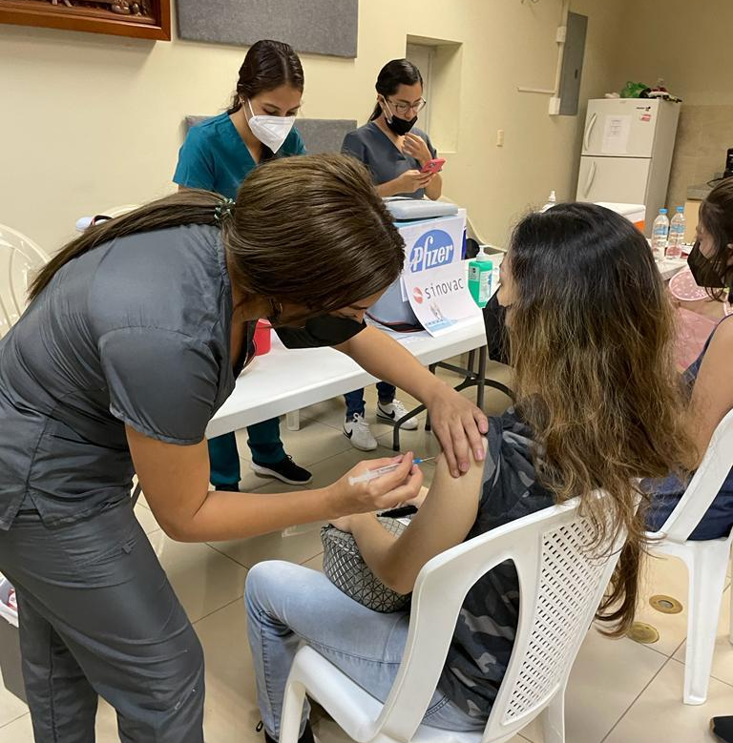
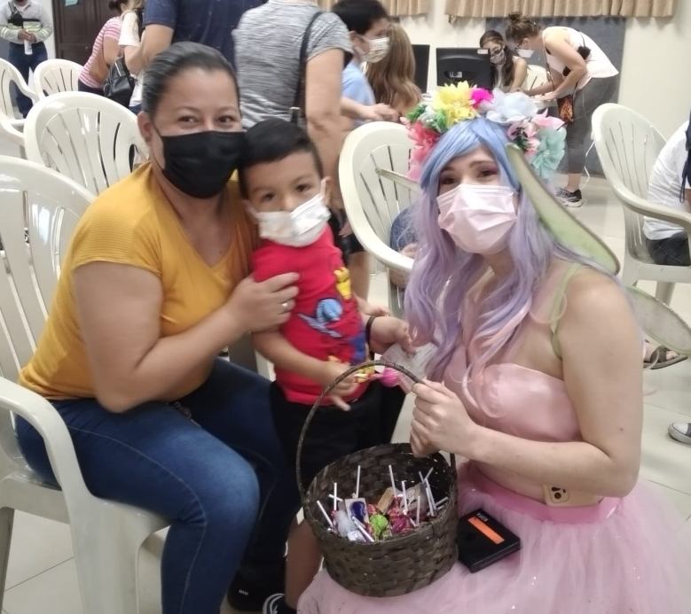
Actividades desarrolladas y concluidas
Logrando en total 467 aplicaciones de vacunas.

Slide 10
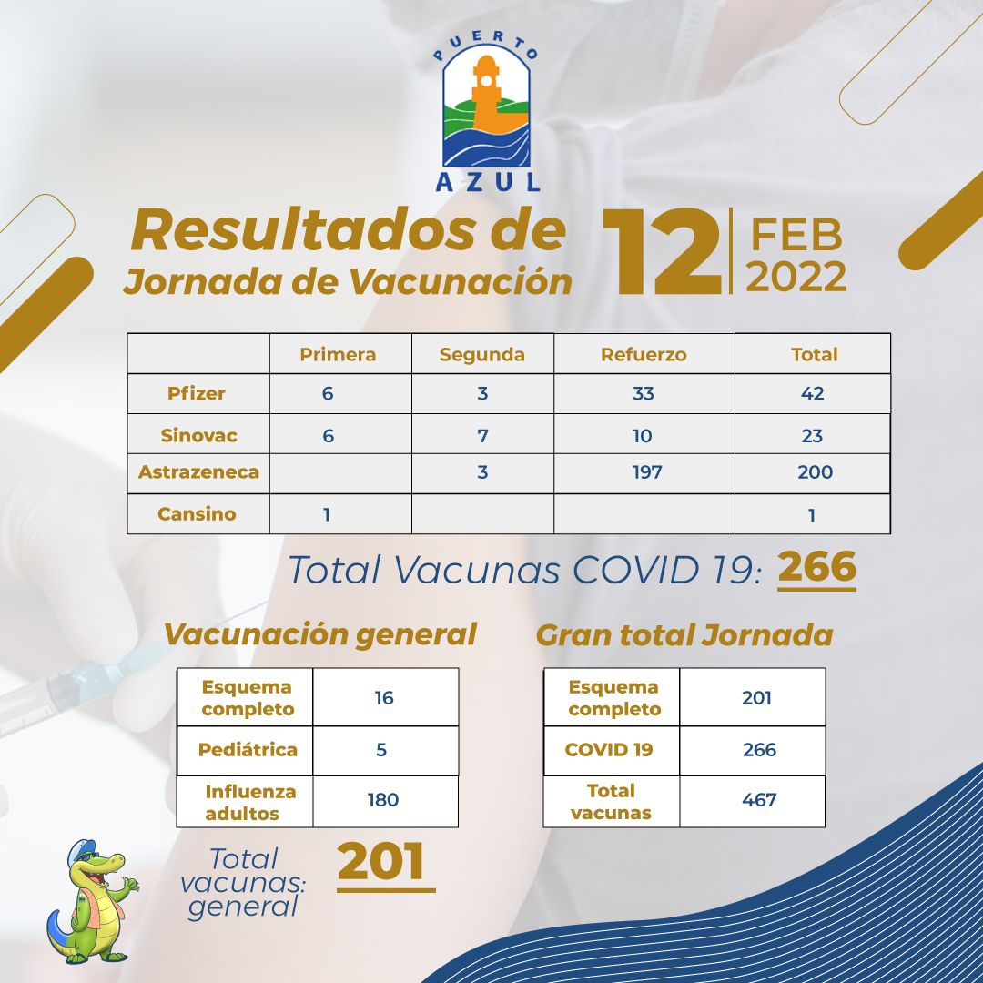
Actividades desarrolladas y concluidas
Puerto Azul recibió a la brigada de vacunación del Ministerio de Salud. Febrero 12.2022
10

Slide 11
Actividades desarrolladas y concluidas
Dotación de uniformes para el personal administrativo. (2019- 2022)
Se realizó el cambio de mallas en las canchas de tenis de Parque América y La Gloria .
La seguridad del Comité logró evitar que un presunto delincuente huyera con los bienes sustraídos de un vehículo. Se ha reforzado la rotación en el sector.
Otro evento ocurrió en el Parque La Alegría . Dos mujeres ingresaron al área de juego y se sustrajeron un celular.
11

Slide 12
Actividades desarrolladas y concluidas
Se han generado mensajes relacionados con la convivencia pacífica y para el 14 de febrero se diseñaron mensajes exhortando a ofrecer regalos sostenibles, tales como plantas, tarjetas elaboradas en casa, entre otras ideas.
Se reciben los presupuestos de las comisiones y el cronograma tentativo de ejecución. El presupuesto será presentado a la Asamblea General convocada para el 20 de febrero, para su aprobación.
12

Slide 13
Actividades desarrolladas y concluidas

Slide 14
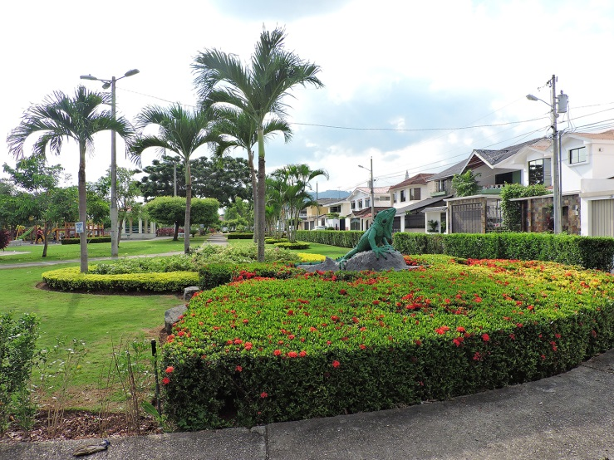
Actividades en proceso
Difusión a los residentes del módulo digital para la reservación de canchas y áreas de parques. Febrero 21.2021
Seguridad : se retirará el atalaya ubicada cerca del muro frontal, para reducir los riesgos de ingresos subrepticios
Evaluación del sistema del sistema Quick Pass.
Gestión de Comité 2019-2021
Se desarrolló una reunión para exponer la decisión de mantener el contrato y realizar el seguimiento a través de el equipo del directorio.
Existe voluntad y disposición para que el servicio QP mejore de manera continua, vinculado al censo y al pago de alícuotas
14

Slide 15
Actividades en proceso
Las comisiones de Tecnología y Presupuesto lograron iniciar un proyecto con la organización Integrity Solutions, denominado Proyecto Levantamiento y Documentación de Procesos. Orientado al control de los procesos administrativos, de seguridad y mantenimiento.
15

Slide 16
Actividades en proceso
La comisión de ambiente estableció contacto con el Club de Sostenibilidad de ESPOL, para desarrollar actividades de sensibilización ambiental en la comunidad.
Se encuentra en proceso el mantenimiento de las barreras de las puerta de acceso a la urbanización.
16

Slide 17
Atención a residentes por
ejecutivas de cobranzas
Atención residentes Vía | Frecuencia
Whatsapp | 353
Correo electrónico | 183
Teléfono celular | 60
Ibelís Mosquera
17

Slide 18
Atención a residentes por
ejecutivas de cobranzas
Atención residentes Vía | Frecuencia
Whatsapp | 280
Correo electrónico | 512
Teléfono celular | 110
Lorena Terán
18

Slide 19
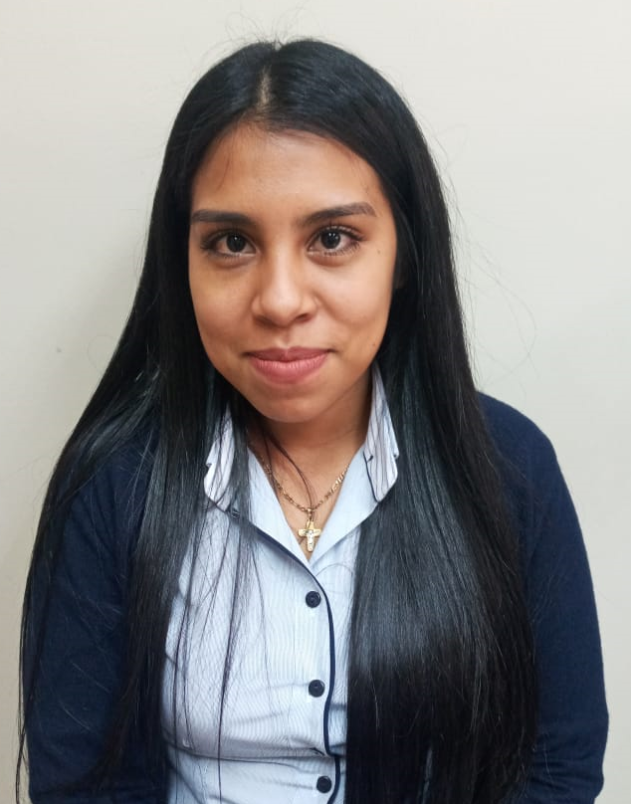
Atención a residentes por
ejecutivas de cobranzas
Atención residentes vía | Frecuencia
Whatsapp | 135
Correo electrónico | 503
Teléfono celular | 83
Laleska Dávila
19

Slide 20
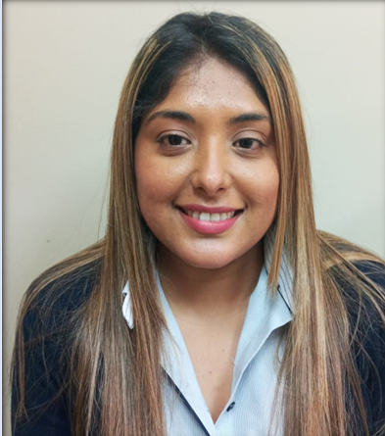
Atención a residentes cancelación de alícuotas y tags
Caja | Número de residentes
Atención ventanilla | 1189
Facturación interna | 787
Kerly Burgos M.
20

Slide 21
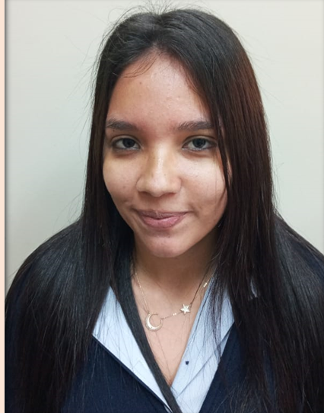
Atención a residentes en consultas varias
Atención residentes -vía | Frecuencia
Teléfono Comité | 273
Tags | 404
Asesoría QP- Censo | 123
Karol Bohórquez
21

Slide 22
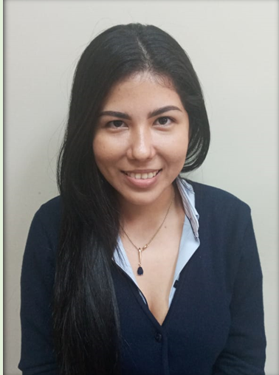
Atención a residentes para instalación de Tags y emisión de carnets
Instalación Tags | Credenciales
66 | 49
María José Chavarría
22

Slide 23
Actividades por desarrollar
Diseño para la construcción de baterías sanitarias en parques municipales del la urbanización.
Gestiones para la búsqueda de cooperación interinstitucional en el manejo sustentable de los desechos sólidos, de la urbanización.
23

Slide 24
Para preguntas y sugerencias escríbanos a los siguientes correos electrónicos
Ejecutiva1@comitepuertoazul.org
2. Ejecutiva2@comitepuertoazul.org
3. Ejecutiva4@comitepuertoazul.org
24

Slide 25
Respuestas a residentes que escribieron a los correos electrónicos de las ejecutivas
Las respuestas fueron enviadas a los residentes a los respectivos
correos electrónicos.

Slide 26
Puerto Azul, transparente, seguro y solidario

